Slide 1
ИТОГИ ЭКСПЛУАТАЦИИ ОБЪЕКТОВ ТРАНСПОРТА ГАЗА ОБЩЕСТВА ЗА 2018 г.
ПОЛОЖИТЕЛЬНЫЙ ОПЫТ, ПРОБЛЕМНЫЕ ВОПРОСЫ.
Баранов Андрей Дмитриевич, главный инженер – первый заместитель генерального директора
Тел.: (743) 39-211. E-mail: ooo@ktg.gazprom.ru
Итоги работы газотранспортных обществ и ПХГ по эксплуатации компрессорных станций ПАО «Газпром» за 2018 г., основные проблемные вопросы, положительный опыт.

Slide 2
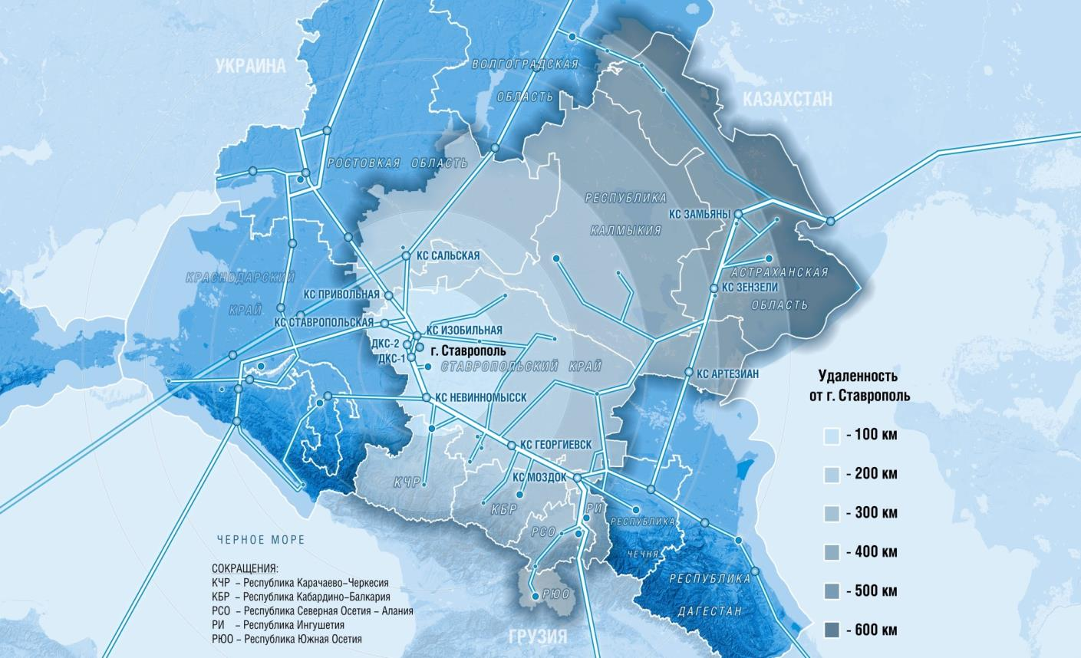
Схема газотранспортной системы Общества
Распределение ЛЧ МГ:
Области | км
Астраханская | 1083
Волгоградская | 41
Ростовская | 399
Края
Ставропольский | 4029
Краснодарский | 12
Республики
Калмыкия | 767
Кабардино-Балкария | 607
Карачаево-Черкесия | 376
РСО-Алания | 675
Ингушетия | 204
Южная Осетия | 75

Slide 3
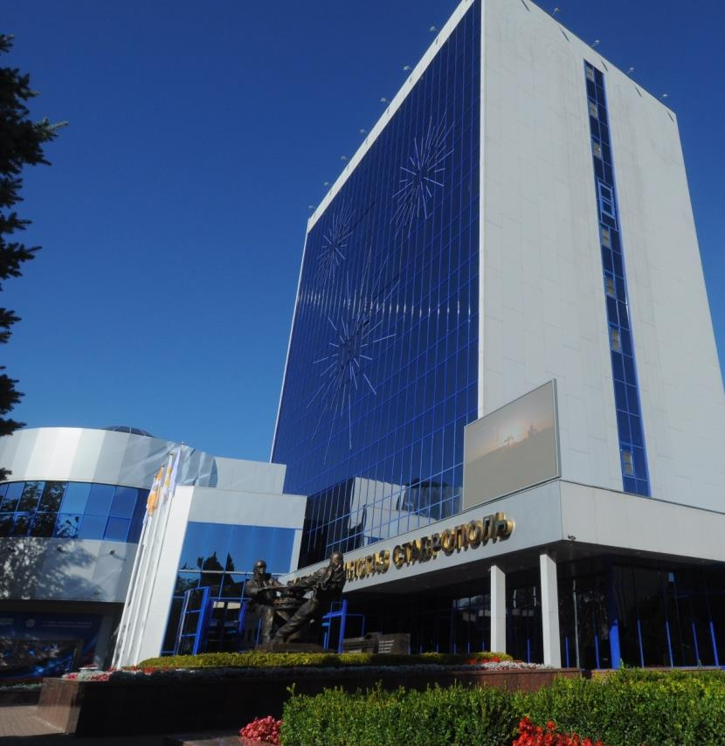
Основные сведения и технические характеристики ГТС Общества
Общая численность персонала, человек | 7 683
Количество филиалов | 19
Количество компрессорных станций | 12
Количество газоперекачивающих агрегатов | 113
Общая установленная мощность ГПА, МВт | 1 035,9
Общая протяженность газопроводов, км | 8 270,9
Количество газораспределительных станций | 362
Общая протяженность линий связи, км | 9 549,9

Slide 4
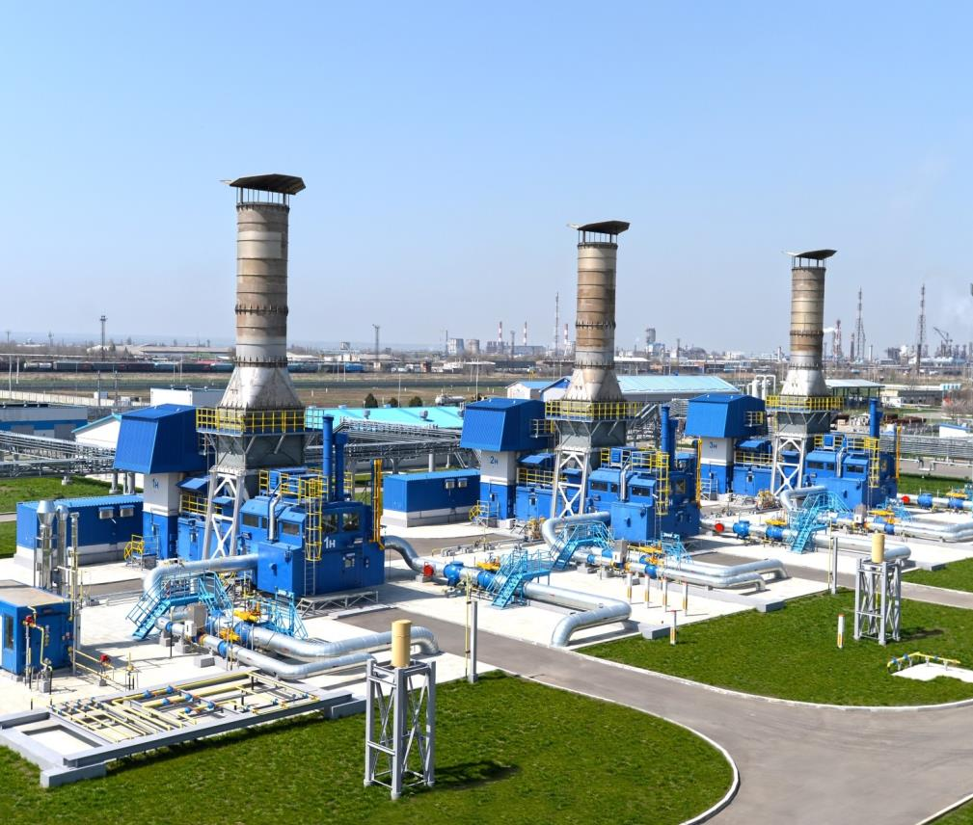
Данные по срокам эксплуатации ГПА
Наработка ГПА | Менее 10 лет | 10 – 20 лет | 20 – 30 лет | Более 30 лет
Количество ГПА | 7 | 13 | 56 | 37
% от всего парка ГПА | 6 | 11 | 50 | 33

Slide 5
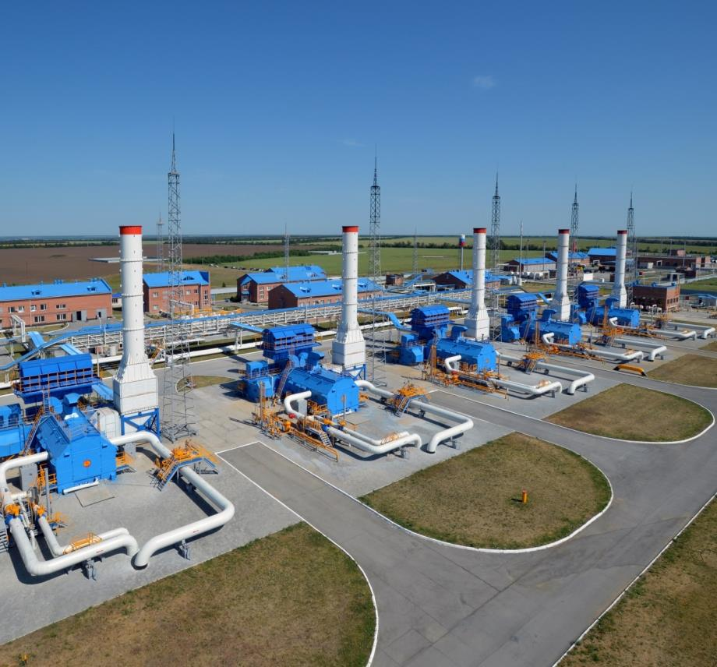
Выполнение мероприятий по повышению надежности оборудования компрессорных станций
Наименование мероприятия | План | Факт | Выполнение плана, %
Капитальный ремонт ГПА | 9 | 9 | 100
Нерегламентированный ремонт ГПА | 8 | 6 | 75
Техническое обслуживание ГПА | 92 | 68 | 73
Диагностическое обследование оборудования КС | 12 | 12 | 100
Текущий ремонт антипомпажных клапанов «Моквелд» | 74 | 55 | 74

Slide 6
Результаты испытаний по выводу на пиковую производительность ДКС-1 и ДКС-2 Северо-Ставропольского ПХГ
Дата испытаний | ДКС | N (ГПА) | Рвх, ати | Q, млн м³/сут. | Т трв. | Сумма отборов, млн м³/сут.
28-30 ноября | ДКС-2 | 9 (II cт) | 23,6 | 61,6 | -12
25-26 декабря | ДКС-1 | 6 (IIст) | 22,5 | 85,2 | -10
15 января (совместные) | ДКС1 | 5 х 5 | 16,6 | 98 | -10 | 158,8
 | ДКС-2 | 8 х 8 | 17 | 60,8 | -12
21 февраля | ДКС-1 | 6 х 6 | 13,1 | 87,1 | -10
27 февраля | ДКС-2 | 9 х 9 | 13,5 | 52,6 | -12

Slide 7
Динамика поступления жидкости из кольцевого коллектора ССПХГ на ДКС-1 и ДКС-2
Сезон отбора | ДКС-1 |  | ДКС-2 |  | ЦООГ
 | Отбор газа, млн.м³ | Вода, м³ | Отбор газа, млн.м³ | Вода, м³ | Отбор газа, млн.м³ | Вода, м³
2013-2014 | 3 108 | 2 444 | 1 475 | 1 165 | 837 | 353
2015-2016 | 6 093 | 2 215 | 2 138,8 | 2 236 | 567,1 | 243
2016-2017 | 7 438 | 4 760 | 1 848 | 1 333 | 1 546 | 1 612
2017-2018 | 5 760 | 5951 | 2 909 | 4052 | 963 | 736
- отбор газа, млн. м³
- объем поступающей жидкости, м³
сезон отбора

Slide 8
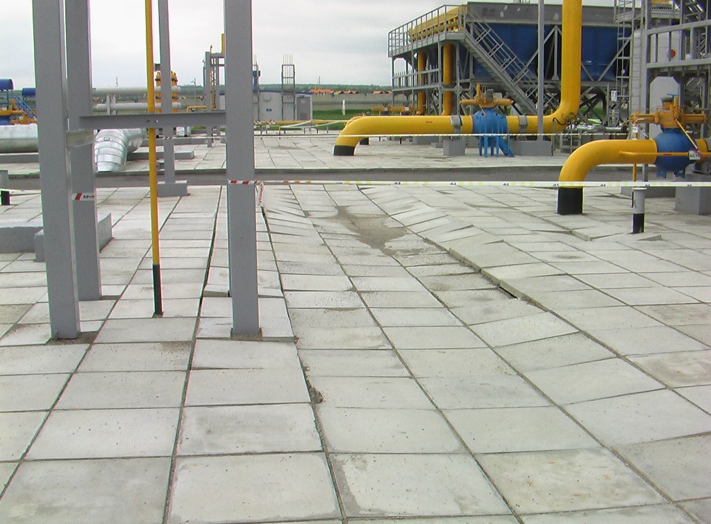
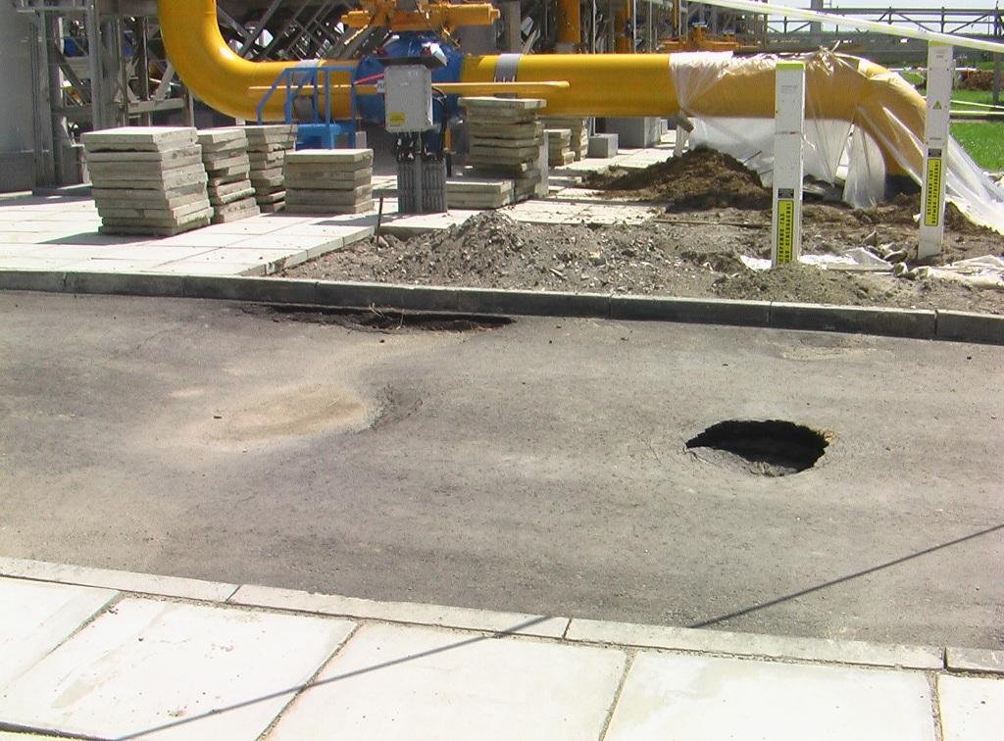
Просадки фундаментов опор трубопроводов и оборудования КЦ КС «Георгиевск» (2016 год)

Slide 9
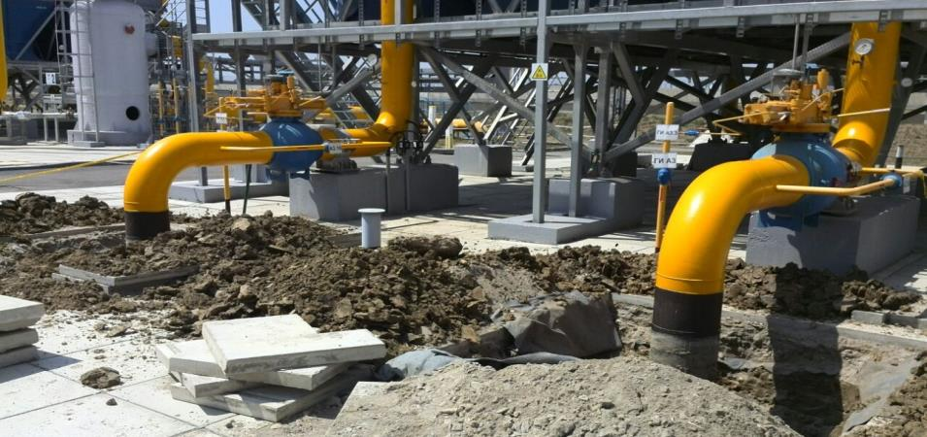
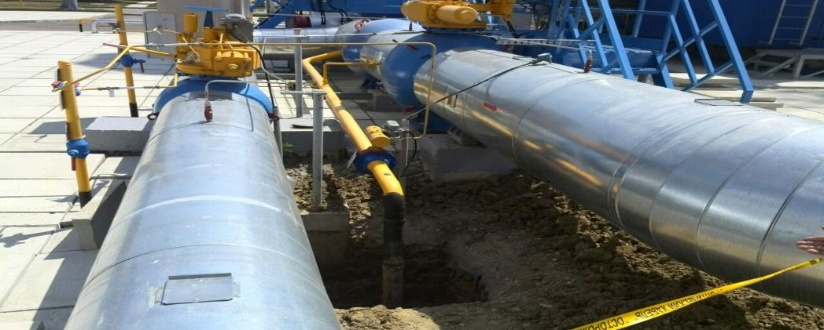
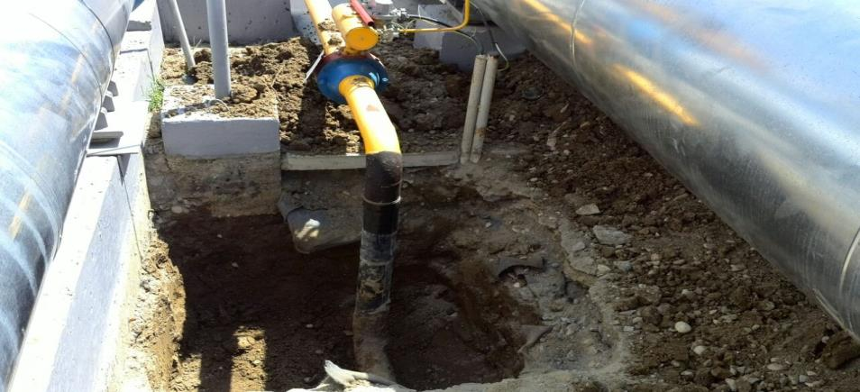
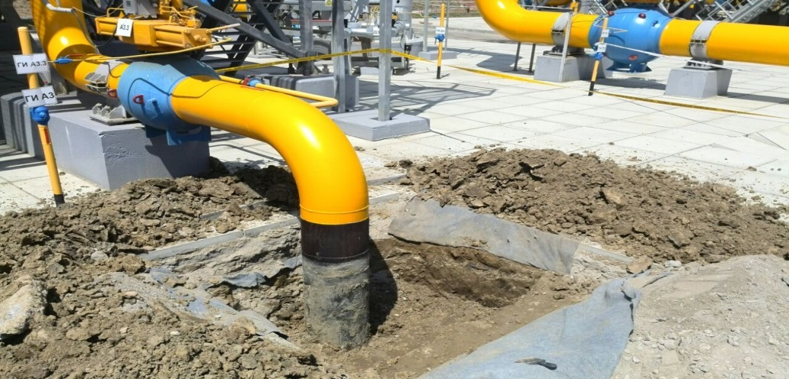
Реализация первоочередных мероприятий по восстановлению работоспособности КС «Георгиевск»

Slide 10
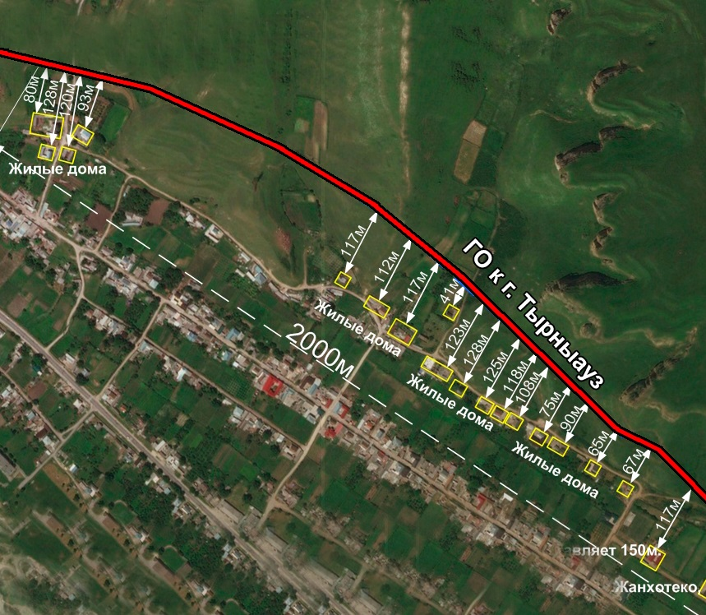
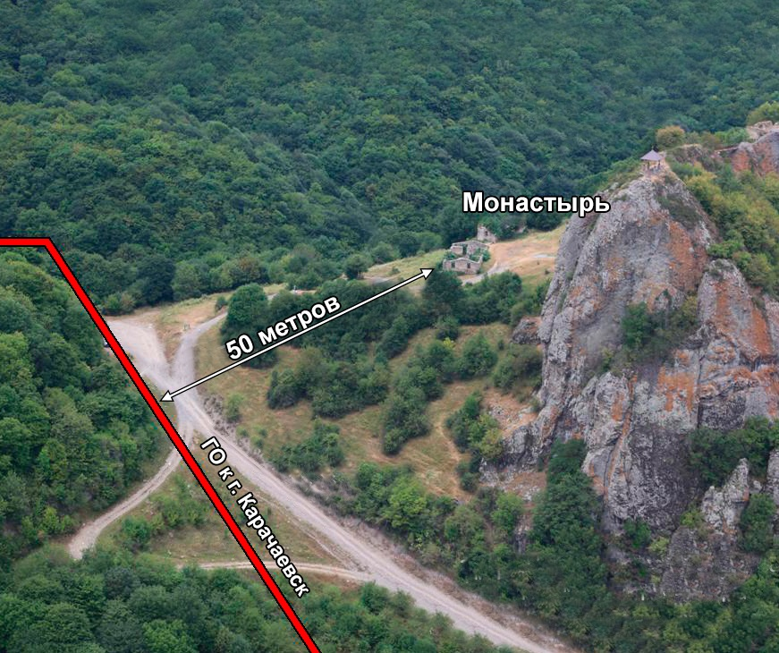
Примеры нарушений охранных зон и зон минимальных расстояний по отношению к объектам, имеющих социальное значение
Объект нарушения: Жилые дома
Объект МГ: ГО к г. Тырныауз, ø530 мм, 76-78 км.
Объект нарушения: Монастырь (культовые сооружения).
Объект МГ: ГО к г. Карачаевск, ø325 мм, 15 км.

Slide 11
Динамика выполнения ВТД участков ЛЧ МГ, имеющих крутоизогнутые отводы 1,5Д с применением временных камер запуска и приёма ВТУ

Slide 12
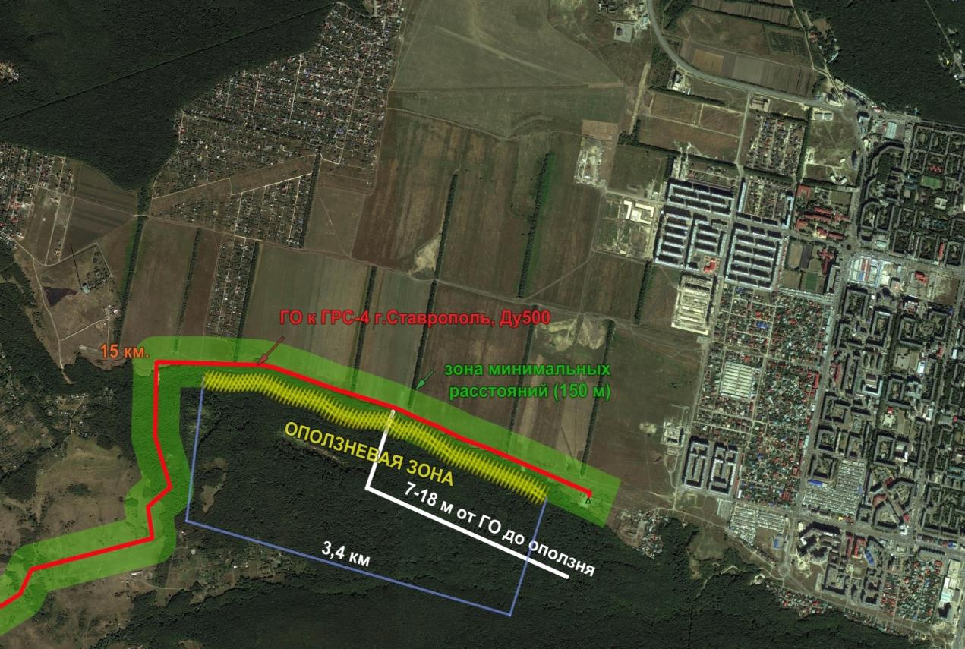
Развитие оползневых процессов на участке газопровода-отвода к ГРС-4 г. Ставрополя (15 – 18,4 км)
ТЕХНИЧЕСКИЕ ХАРАКТЕРИСТИКИ ГАЗОПРОВОДА-ОТВОДА НА ГРС-4
Протяженность газопровода-отвода, км | 18,3
Диаметр, мм | 530
Давление проектное, МПа | 5,4
Год ввода в эксплуатацию | 1973

Slide 13
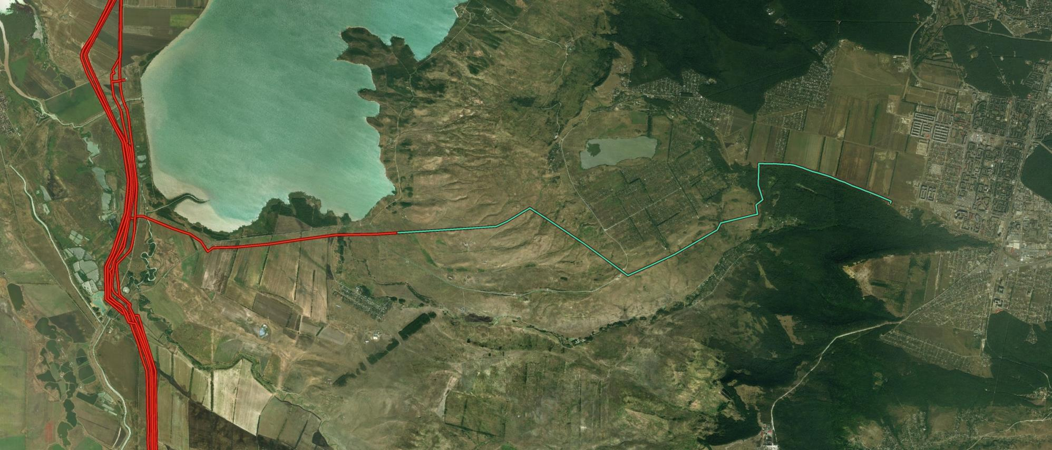
Ситуационный план прохождения предполагаемой трассы распределительных сетей от проектируемой ГРС-4 г. Ставрополь
ГРС с.Сегилеевское
предполагаемая трасса распределительных сетей
(по существующей трассе ГО, ~12 км)
ГРП
АО «Ставропольгоргаз»
проектируемая площадка ГРС-4

Slide 14
Баранов Андрей Дмитриевич
Главный инженер – первый заместитель генерального директора
Тел.: (743) 39-211. E-mail: ooo@ktg.gazprom.ru

